Slide 1
Python 기본 문법(2)

Slide 2
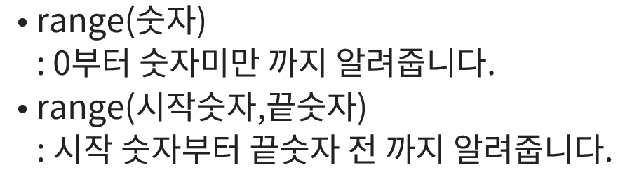
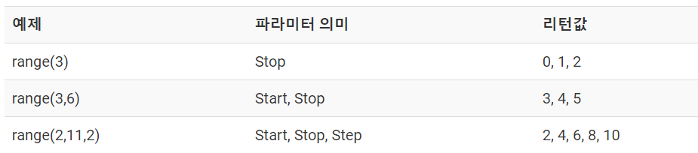
range() 함수
range() 함수
정수 범위를 표현
시작 숫자와 끝 숫자를 지정했을 때 끝 숫자는 범위에 포함되지 않음

Slide 3
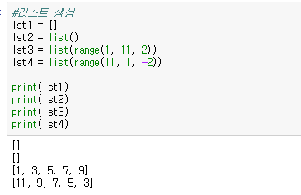
리스트(list) 생성
변수에 값을 저장할 때 [ ](대괄호)로 묶고 각 값을 ,(콤마)로 구분
요소(element) : 리스트에 저장된 각 값

Slide 4
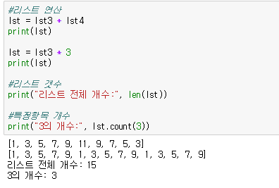
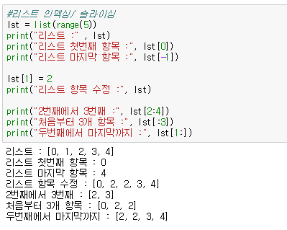
리스트(list) 연산 / 인덱싱

Slide 5
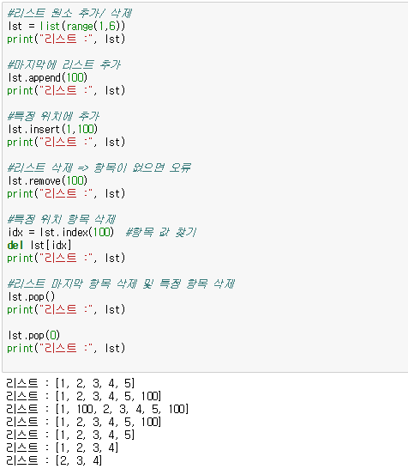
리스트 항목 추가/삭제

Slide 6
파이썬 랜덤 모듈
난수(random number)를 사용하기 위해서는 기본적으로 제공되는 random 모듈을 사용
import random
random() : 0 부터 1 사이의 부동소수점(float) 숫자를 리턴
randint(최소, 최대) : 입력 파라미터인 최소부터 최대까지 중 임의의 정수를 리턴
uniform(최소, 최대) : 입력 파라미터인 최소부터 최대까지 중 임의의 부동소수점(float) 숫자를 리턴
randrange(시작,끝[,간격]) : 입력 파라미터인 시작부터 끝값까지 (지정된 간격으로 나열된) 숫자 중 임의의 정수를 리턴
sample(컬렉션, 샘플수) : 지정된 컬렉션으로부터 샘플수만큼 랜덤 추출을 하는 함수
shuffle(L): 전달받은 시퀀스 자료형 변수 내용을 임의의 순서대로(랜덤으로) 섞음

Slide 7
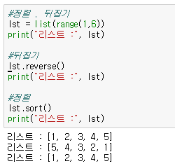
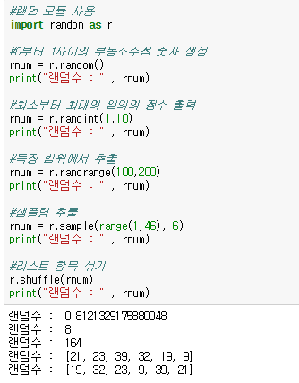
리스트 정렬/뒤집기/섞기

Slide 8
해결문제
다음은 문재인 대통령의 연설문 일부 입니다.
문단을 나열하고 문단의 수를 구하시오.
국민 여러분의 위대한 선택에 머리 숙여 깊이 감사드립니다. 저는 오늘 대한민국 제19대 대통령으로서 새로운 대한민국을 향해 첫걸음을 내딛습니다. 지금 제 두 어깨 는 국민 여러분으로부터 부여받은 막중한 소명감으로 무겁습니다. 지금 제 가슴은 한번도 경험하지 못한 나라를 만들겠다는 열정으로 뜨겁습니다. 그리고 지금 제 머리는 통합과 공존의 새로운 세상을 열어갈 청사진으로 가득 차 있습니다.

Slide 9
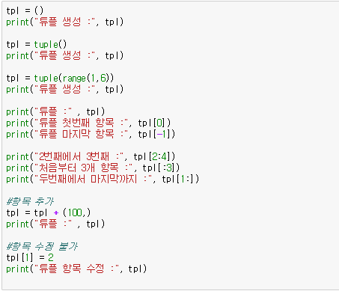
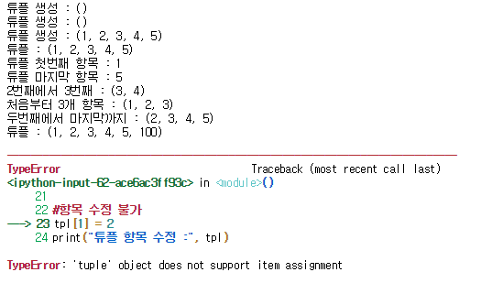
튜플(tuple)
변경할 수 없는 순서 있는 객체의 집합
리스트와 비슷하지만 한번 생성되면 변경할 수 없음
()를 사용하여 정의

Slide 10
딕션너리(dictionary)
Key와 Value라는 것을 한 쌍으로 갖는 자료형
{Key1:Value1, Key2:Value2, Key3:Value3, ...}
리스트나 튜플처럼 순차적으로(sequential) 해당 요소값을 구하지 않고 Key를 통해 Value를 얻음
Key는 고유한 값이므로 중복되는 Key 값을 설정해 놓으면 하나를 제외한 나머지 것들이 모두 무시

Slide 11
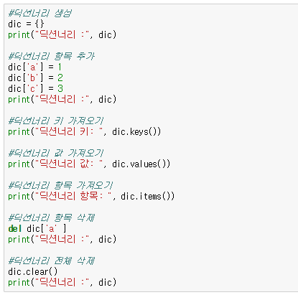
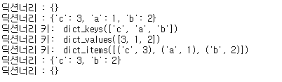
딕션너리 다루기

Slide 12
해결문제
다음은 문재인 대통령의 연설문 일부 입니다.
국민, 대한민국, 대통령이 각각 몇 번 나왔는지 딕션너리를 이용하여 표시하시오.
국민 여러분의 위대한 선택에 머리 숙여 깊이 감사드립니다. 저는 오늘 대한민국 제19대 대통령으로서 새로운 대한민국을 향해 첫걸음을 내딛습니다. 지금 제 두 어깨 는 국민 여러분으로부터 부여받은 막중한 소명감으로 무겁습니다. 지금 제 가슴은 한번도 경험하지 못한 나라를 만들겠다는 열정으로 뜨겁습니다. 그리고 지금 제 머리는 통합과 공존의 새로운 세상을 열어갈 청사진으로 가득 차 있습니다.

